Slide 1
Universidade Estadual do Maranhão
Engenharia da Computação
Programação de Dispositivos Móveis
Thiago Nunes de Sousa
thiagonunes.tns@gmail.com

Slide 2
Componentes
Blocos básicos para construção de um aplicativo Android
Cada tipo de componente desempenha uma função específica
Cada componente tem seu próprio ciclo de vida

Slide 3
Componentes
Atividades
  Activity
Serviços
  Service
Provedores de Conteúdo
  Content Providers
Receptores de Transmissão
  Broadcast Receivers

Slide 4
Activity
Representa uma tela única com uma interface do usuário
  Uma tela de envio de e-mail ou para navegar na internet ou visualizar uma imagem, etc.
Geralmente uma app é composta por várias activities
A activity principal é identificada no arquivo manifesto e chamada quando a app é aberta

Slide 5
Service
Componentes executados em segundo plano
  Operações longas ou trabalhos remotos
Não possui interface com o usuário
  Um serviço pode tocar uma música em segundo plano ou fazer um download de um arquivo enquanto o usuário utiliza outro app
Serviços são startados por outros componentes (ex.: activity)

Slide 6
Content Providers
Gerenciam dados compartilhados
Um aplicativo pode fornecer acesso à seus dados a terceiros utilizando este componente
  Ex.: Aplicativo de contatos
Outros apps
  Consultar ou alterar dados de terceiros
  Desde que tenha permissão

Slide 7
Broadcast Receivers
Ficam “escutando” mensagens de todo o sistema
  Ex.: transmissão de uma mensagem informando que a bateria está baixa ou que foi tirado um print da tela ou que o download de um arquivo chegou ao fim
Não possuem interface com o usuário mas podem criar notificações na barra de status

Slide 8
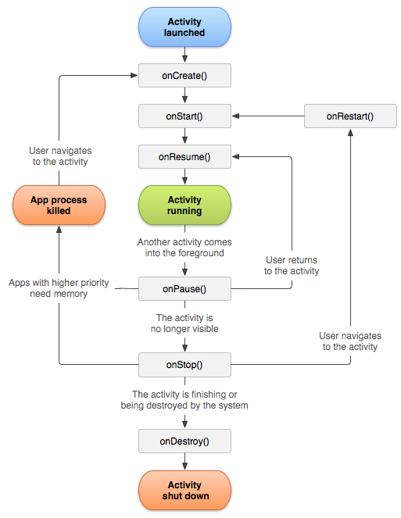
Activity

Slide 9
Activity
Tela
Atividade Principal
  Iniciada junto com o app, pode iniciar outras
Pilha de Atividades
  Ativ1
  Ativ1 → Ativ2
  Ativ1 → Ativ2 → Ativ3
  Ativ1 → Ativ2
  Ativ1

Slide 10
Estados de uma Activity
Resumed
  A atividade está em primeiro plano na tela e tem o foco do usuário
Paused
  A atividade ainda está visível, mas outra atividade está em primeiro plano e tem o foco. Ou seja, outra atividade está visível por cima desta e está parcialmente transparente ou não cobre inteiramente a tela.
Stopped
  A atividade está totalmente suplantada por outra (a atividade passa para "segundo plano"). Uma atividade interrompida ainda está ativa (o objeto Activity está retido na memória, mantém todas as informações de estado e do membro, mas não está anexado ao gerenciador de janelas). No entanto, ela não fica mais visível para o usuário e pode ser eliminada pelo sistema se a memória for necessária em outro processo.

Slide 11
Ciclo de Vida

Slide 12
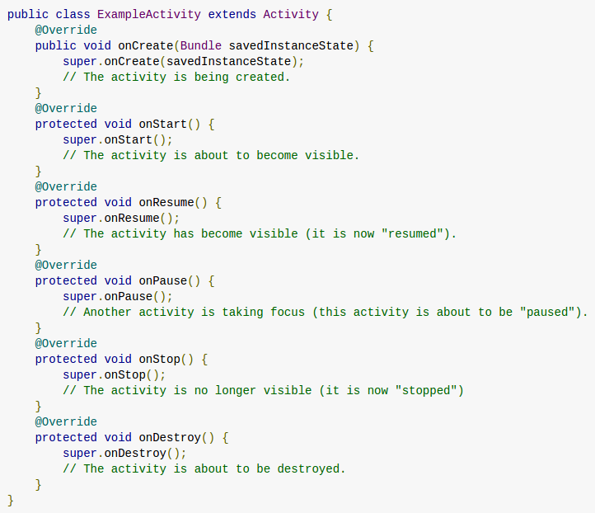
Ciclo de Vida

Slide 13
Intent
Objeto de mensagem
Utilizado para solicitar uma ação de outro componente
  Iniciar uma Activity
  Iniciar um Service
  “Disparar” uma transmissão

Slide 14
Ciclo de Vida
Projeto Novo
Testar Ciclo de Vida das Activities
Aprender a iniciar e destruir uma activity

Slide 15
Enviando dados entre activities
Activity 1
  Intent intent = new Intent(this, OutraActivity.class);
  intent.putExtra("CHAVE", “valor”);
  startActivity(intent);
Activity 2
  Bundle extras = getIntent().getExtras();
  if (extras != null) {
  String value = extras.getString("CHAVE");
  }

Slide 16
Exemplo
Criar uma activity com um um campo de texto e um botão
Ao clicar no botão, capturar o valor digitado e enviar para a segunda activity
Na segunda activity, receber o texto digitado e exibir na tela

Slide 17
Esperar por resultado
Activity1
  Intent i = new Intent(this, OutraActivity.class);
  startActivityForResult(i, NUM_RETORNO);
Activity 2
  Intent i = new Intent();
  i.putExtra("resposta", “Minha Resposta”);
  setResult(Activity.RESULT_OK, i);
  finish();

Slide 18
Esperar por resultado
Activity1 (Tratar Resposta)
  void onActivityResult(int requestCode, int resultCode, Intent data){
  if (requestCode == NUM_RETORNO) {
  if(resultCode == Activity.RESULT_OK){
  String resposta=data.getStringExtra("resposta");
  }
  if (resultCode == Activity.RESULT_CANCELED) {
  String resposta=”Cancelado pelo usuário”;
  }
  }
  }

Slide 19
Exemplo
Criar duas activities
A primeira deve ter um botão que ao ser clicado inicia a segunda e fica aguardando por uma resposta. Ao receber a resposta, exibir na tela.
A segunda deve possuir um campo de texto e dois botões (Cancelar e Enviar). Ao clicar nestes botões retornar para a activity anterior

Slide 20
Gravar Estado
onSaveInstanceState
  Chamado imediatamente antes do sistema destruir uma activity
  Utilizado para salvar o estado atual da activity
    Para ser utilizado em casos onde próprio Android não consiga recuperar a Activity
      Ex.: Mudança de Configuração do Dispositivo, mudar orientação da tela e etc, ações que necessitam a recriação da activity
    Valores de Views são salvos pelo android (?)
  Salva os dados no formato chave-valor em um objeto da classe Bundle

Slide 21
Gravar Estado
public void onSaveInstanceState(Bundle savedInstanceState) {
savedInstanceState.putInt(“Chave”, VALOR);
super.onSaveInstanceState(savedInstanceState);
}
protected void onCreate(Bundle savedInstanceState) {
super.onCreate(savedInstanceState);
if (savedInstanceState != null) {
meuValor = savedInstanceState.getInt(“Chave”);
}
  (...)
}

Slide 22
Boa Práticas
Não coloque códigos pesados no onCreate. Sua App irá demorar a exibir a UI, parecendo que ela está travada.
Utilize onStart e onResume para inicialização e configuração
Desaloque recursos no método onDestroy (Ex.: conexão a BD)

Slide 23
Universidade Estadual do Maranhão
Engenharia da Computação
Programação de Dispositivos Móveis
Thiago Nunes de Sousa
thiagonunes.tns@gmail.com

